Slide 1
第十三章 化学热力学基础
Introduction of chemical therdynamics
13-1 概述
13-2 热力学第一定律在化学反应系统的应用
13-3 绝热理论燃烧温度
13-4 化学平衡与平衡常数
13-5 离解与离解度，平衡移动原理
13-6 化学反应方向判据及平衡条件

Slide 2
13-1 概 述
许多能源、动力、化工、环保及人体和生物体内的热、质传递和能量转换过程都涉及到化学反应问题，因此现代工程热力学也包括了化学热力学的一些基本原理。
一、化学反应系统 与物理反应系统
研究化学反应过程的能量转换也需选择系统，也可把它们分成闭口系、开口系等，除了系统中包含有化学反应，其它概念与以前章节中的一样。

Slide 3


1. 独立的状态参数
简单可压缩系的物理变化过程，确定系统平衡状态的独立状态参数数只有两个；
发生化学反应的物系，参与反应的物质的成分或浓度也可变化，故确定其平衡状态往往需要两个以上的独立参数，因而化学反应过程可以在定温定压及定温定容等条件下进行。
2. 反应热和功
▲反应热(heat of reaction)——化学反应中物系与外界交换
的热量。向外界放出热量的反应过程称放热反应，吸热为
正；从外界吸热的反应为吸热反应，放热为负。
例 ： 氢气燃烧生成水的反应是放热反应
乙炔的生成反应是吸热反应：
式中的系数是根据质量守衡按反应前后原子数不变确定，称为
化学计量系数—stoichiometric coefficients

Slide 4
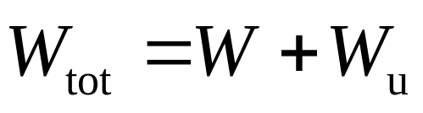
反应热是过程量，不仅与反应物系的初、终态有关，而且与系统经历的过程有关。
▲功
反应物系中与外界交换的功包含体积变化功、电功及对磁力以及其它性质的力作功：
总功
体积功，无法利用
有用功，不计体积功
系统对外作功为正，外界对系统作功为负
3. 热力学能
化学反应物系热力学能变化包括化学内能（也称化学能）
4. 物质的量
不是质量
化学反应物系物质的量可能增大、减小或者保持不变。

Slide 5
二、可逆过程和不可逆过程
在完成某含有化学反应的过程后，当使过程沿相反方向进行时，能够使物系和外界完全恢复到原来状态，不留下任何变化的理想过程就是可逆过程。
一切含有化学反应的实际过程都是不可逆的，可逆过程是一种理想的极限。少数特殊条件下的化学反应，如蓄电池的放电和充电，接近可逆，而象燃烧反应则是强烈的不可逆过程。
化学反应过程中，若正向反应能作出有用功，则在逆向反应中必须由外界对反应物系作功。可逆时正向反应作出的有用功与逆向反应时所需加入的功绝对值相同，符号相反。可逆正向反应作出的有用功最大，其逆向反应时所需输入的有用功的绝对值最小。

Slide 6
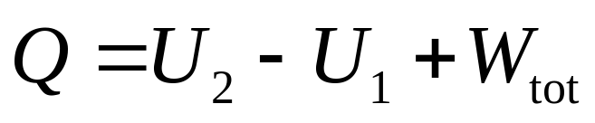
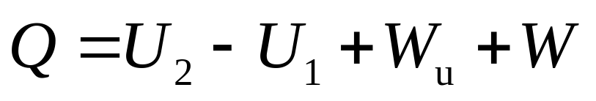
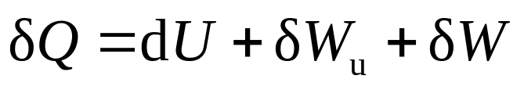
13-2 热力学第一定律在化学反应系统的应用
热力学第一定律是普遍的定律，对于有化学反应的过程也适用，是对化学过程进行能量平衡分析的理论基础。
一、 热力学第一定律解析式
反应热
体积功
有用功
实际的化学反应过程大量地是在温度和体积或温度和压力近似保持不变的条件下进行的。

Slide 7
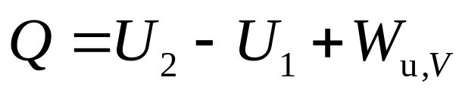
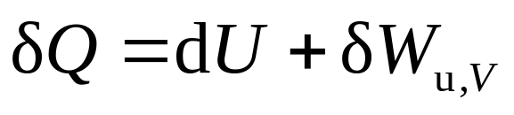
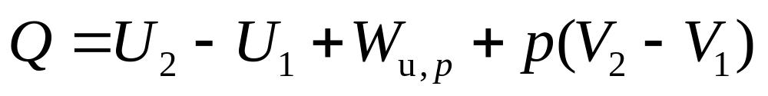
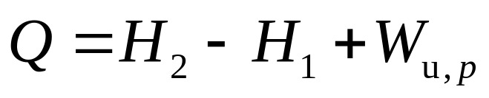
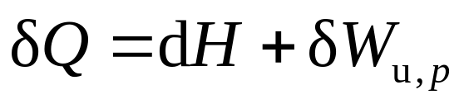
定温定容反应
定温定压反应
上述公式称作热力学第一定律的解析式，根据热力学第一定律得出，不论化学反应是可逆或不可逆的，均可适用。

Slide 8
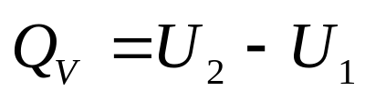
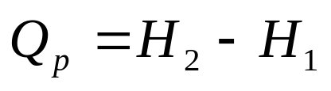
二、反应的热效应(thermal effect)和
反应焓(enthalpy of reaction)
1.定容热效应和定压热效应
反应在定温定容或定温定压下不可逆地进行，且没有作出
有用功（因而这时反应的不可逆程度最大），则其反应热称为
反应的热效应。
定容热效应
Q_{V}
定压热效应
Q_{p}
反应焓--定温定压反应的热效应，等于反应
前后物系的焓差，以ΔH表示。

Slide 9
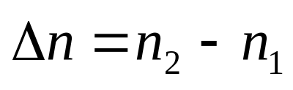
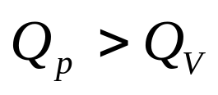
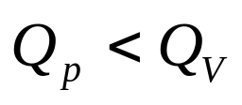
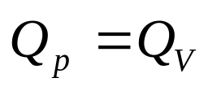
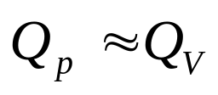
2．Q_{V}与Q_{p}的关系
考察物系从同一初态分别经定温定压和定温定容过程完成同
一化学反应，且其反应物和生成物均可按理想气体计，则
★ Δn > 0
反应前后
物质的量的变化量
★ Δn < 0
★ Δn = 0
反应前后均无气相物质出现，由于可以忽略固相及液
相的体积变化，
3．热效应与反应热异同
反应热是过程量，与反应过程有关；
热效应是定温反应过程中不作有用功时的反应热，是状态量

Slide 10
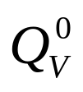
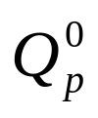


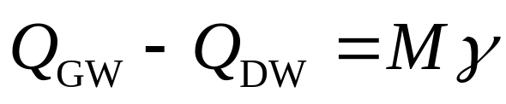
三、标准热效应（standard thermal effect）
标准热效应—标准状态（p = 101 325 Pa，t =298.15 K）下的热效应。
标准定容热效应
标准定压热效应
四、燃烧热和热值（heating value; caloric value）
燃烧热ΔH_{c} —1 mol 燃料完全燃烧时的热效应常称为燃料的燃烧热
热值Q_{W}—燃烧热的绝对值
高热值 (higher hating value )—产物如H ₂O为液态
低热值 (lowerhating value ) —产物如H₂O为气态
汽化潜热

Slide 11
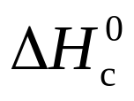
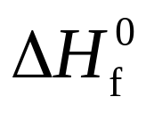
生成热(thermal effect of formation)—由单质（或元素）化合成1mol化合物时的热效应；
生成焓ΔH_{f} (enthal of formation)—定温定压下的生成热（即定温定压下由单质（或元素）化合成1mol化合物的热效应。）
分解热—1 mol 化合物分解成单质时的热效应。
生成热与分解热的绝对值相等，符号相反
标准燃烧焓 （standard enthalpy of combustion）—标准状态下的燃烧热
标准生成焓（standard enthalpy of formation）—标准状态
下的生成热 。稳定单质或元素的标准生成焓规定为零。

Slide 12
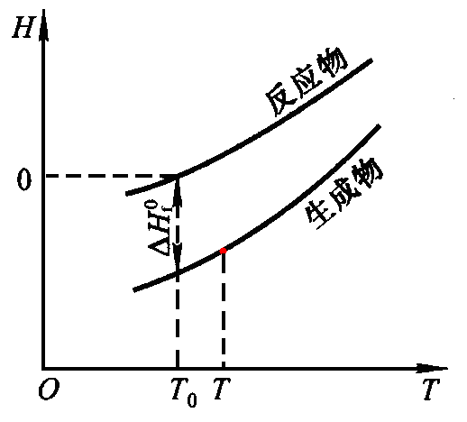
所以理想气体工质
任意温度T的摩尔焓
H_{m}=ΔH⁰_{f}+ΔH
标准生成焓
热焓，物理过程焓差，
取决于状态变化。

Slide 13
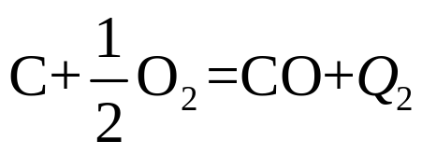
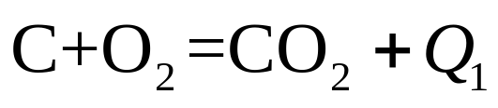
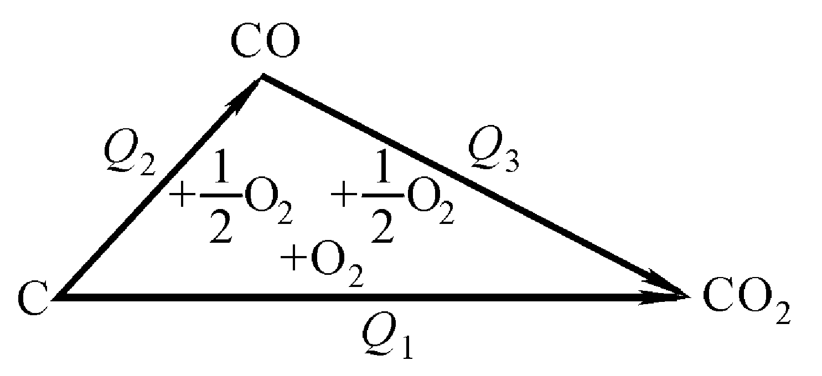
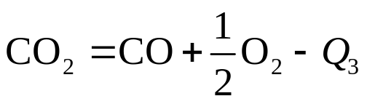

五、赫斯定律
当反应前后物质的种类给定时，热效应只取决于反应前后状态，与中间的反应途径无关—赫斯定律(Hess law)
1）利用赫斯定律或热效应是状态量，可以根据一些已知反
应的热效应计算那些难以直接测量的反应的热效应
如
因碳燃烧时必然还有CO₂生成，所以反应的热效应就不能直接测定，但根据赫斯定律，可通过下列两个反应的热效应间接求得

Slide 14
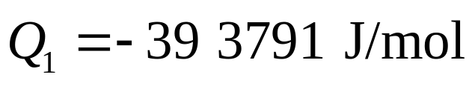
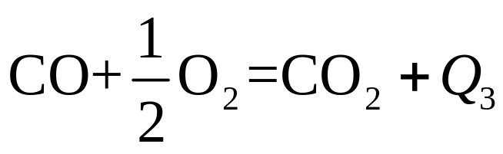
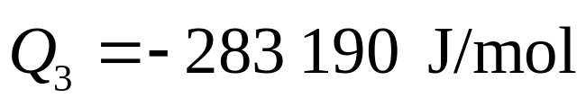
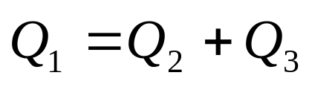
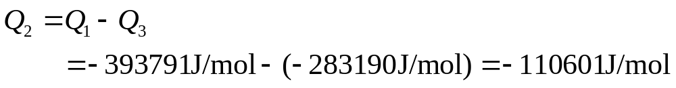
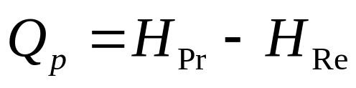
据赫斯定律
据热力学第一定律，反应的热效应
反应生成物
反应物

Slide 15
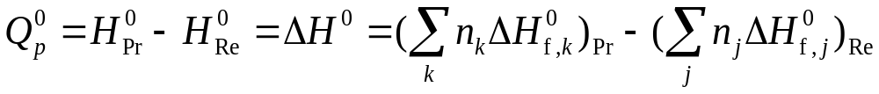
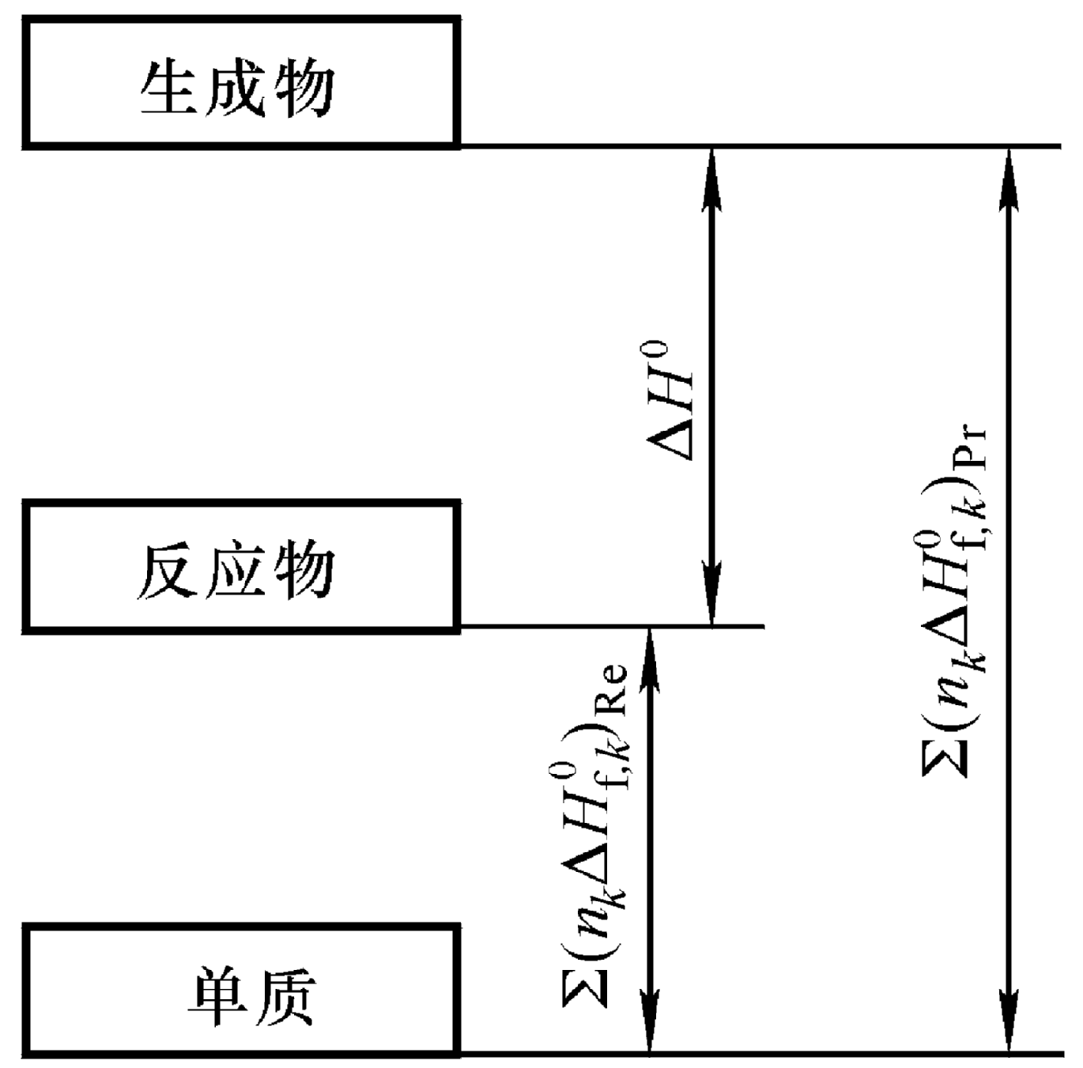
标准状态
2）赫斯定律也用来根据生成焓的实验数据计算某些反应的热效应，例如燃料的燃烧热效应。
例A4931441

Slide 16
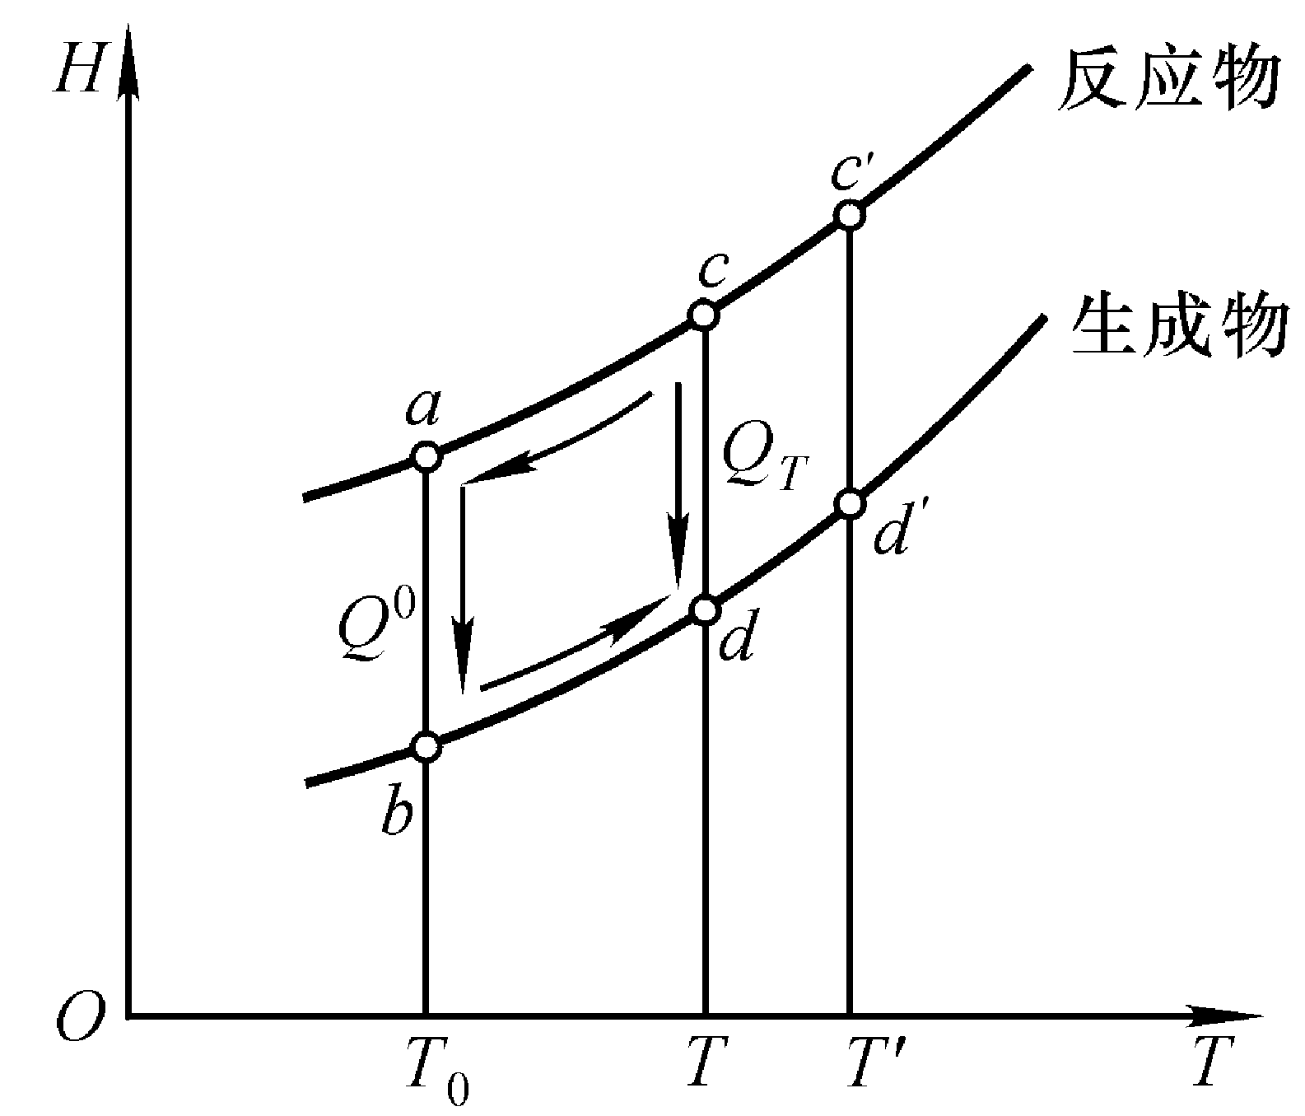
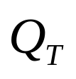
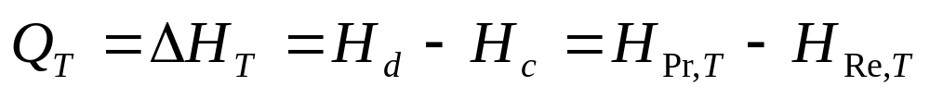
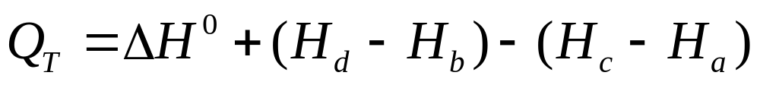
六、基尔霍夫夫定律（Kirchhof law）
任意温度T 时的定压热效应
据赫斯定律或状态参数的特性
生成物系和反应物系定压加热和
冷却时的焓的变化与化学反应无关。
由标准生成焓数据计算

Slide 17
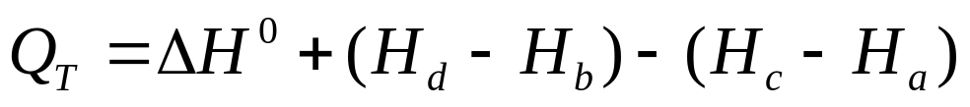
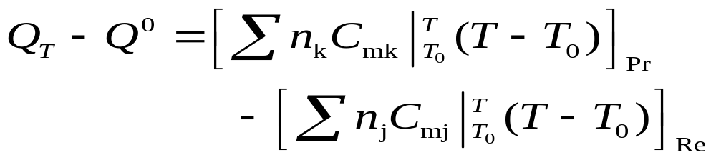
若反应物和生成物均为理想气体

Slide 18
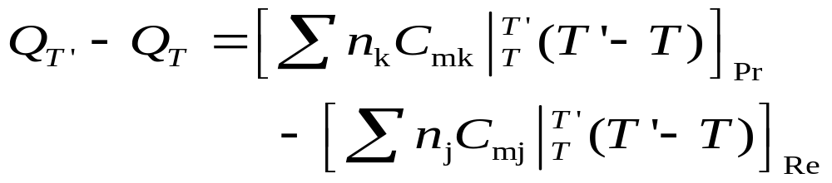
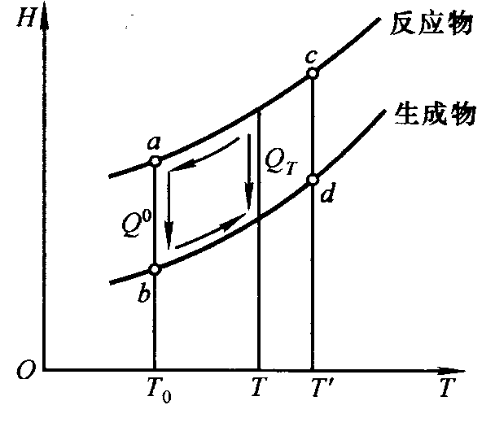

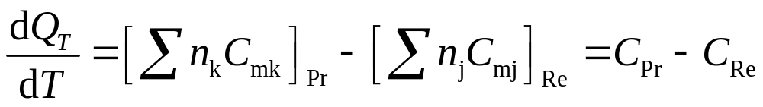
平均摩尔热容
使 趋于零
反应物总热容
生成物总热容
基尔霍夫定律的一种表达式。表示反应热效应随温度变化的关系，即其只随生成物系和反应物系的总热容和的差值而定。
例A4931442

Slide 19
13-3 绝热理论燃烧温度（adiabatic-flame
temperature, adiabatic-combustion temperature ）
空气近似由摩尔分数为21％的氧气和79％的氮气组成，即由1mol氧和3.76mol氮组成4.76mol空气。
一、 理论空气量和过量空气系数
理论空气量 (theoretical air,stoichiometric air)—完全燃烧理
论上需要的空气量；
过量空气(excess air)—超出理论空气量的部分；
过量空气系数 (percentage of excess air,percentage
of theoretical air)—实际空气量与理论空气量之比。
助燃空气中的氮气及没有参与反应的过量氧气以与燃烧产物相同的温度离开燃烧设备，因此尽管它们没有参与燃烧反应，但也会对燃烧过程产生影响。

Slide 20
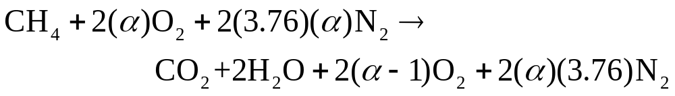
采用空气为氧化剂(oxidizer)时，甲烷的理论燃烧反应式
过量空气系数为α时，甲烷的完全燃烧反应式
例A4932771
二、绝热理论燃烧温度
通常，燃烧反应放出热量的同时也使燃烧产物温度升高。
若燃烧反应在接近绝热的条件下进行，物系的动能及位能
变化可忽略不计且对外不作有用功，并且假定燃烧是完全
的，则燃烧所产生的热能全部用于加热燃烧产物本身，这
时燃烧产物所能达到的最高温度称作“绝热理论燃烧温度”，
用 T_{ad}表示。

Slide 21
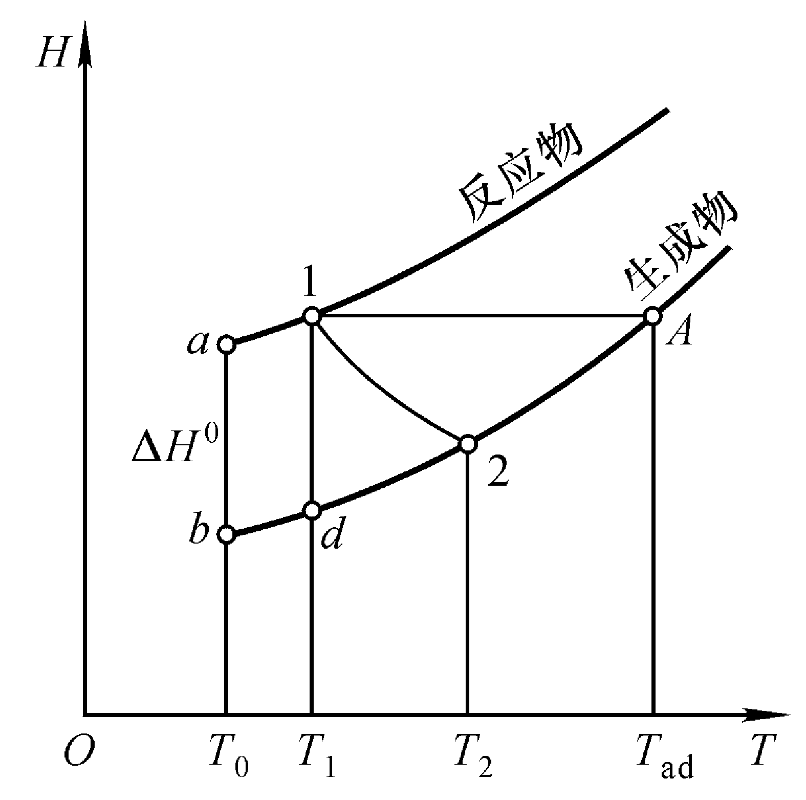
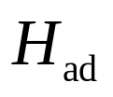
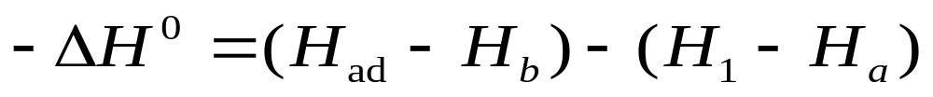
绝热理论燃烧温度T_{ad}
点A的物系总焓 与T_{ad}有关，数值
上等于反应物在点1的总焓。
据赫斯定律
标准状态下的反应热效应
生成物的焓差
反应物的焓差
所以已知T₁，可求得T_{ad}，计算中可能需要应用试算法。
例A4932071

Slide 22
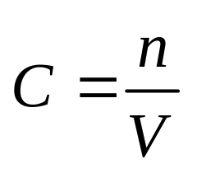
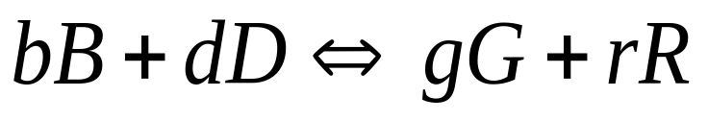
13-4 化学平衡与平衡常数
(chemical equilibrium and equilibrium constant)
一、浓度
浓度— 单位体积内各种物质的量，以C表示 。
物质的量 ，mol
物质的体积，m³。反应物与生成物都为气态物质，即物系的总体积。
二、正向反应和逆向反应
化学反应中反应在正反两个方向上同时进行，而不会
沿一个方向进行到某些反应物全部消失。
式中B、D代表反应物G、R代表生成物。

Slide 23
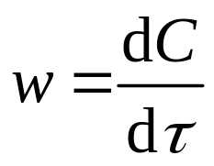
反应开始时B、D、G、R 都已各有一定的量存在，即各有一
定的浓度存在，并设自左向右的反应（叫做正向反应）的速度大
于相反方向反应的速度，则总的结果是反应自左向右进行的。这
时，B、D仍可叫做反应物，而G、D则为生成物。
三、化学反应的速度
化学反应的速度—单位时间内反应物质浓度的变化率
化学反应的瞬时速度
某一反应物质的浓度
时间
化学反应的速度主要与发生反应时的温度及反应物质的浓度有关

Slide 24

四、化学反应常数K_{C}
化学反应的质量作用定律指出，当反应进行的温度一定时，化学反应的速度与发生反应的所有反应物的浓度的乘积成正比。
正向反应和逆向反应速度分别为w₁ 和w₂ ，设反应初始时w₁ >> w₂，总的结果，反应是自左向右进行。随着过程的进行，w₁ 逐渐减小而 w₂ 逐渐增大。当 w₁ = w₂ ，达到化学平衡。达到化学平衡的物系中反应物和生成物的浓度不再随时间变化，保持恒定。化学平衡是动态平衡，此时正、逆方向的反应并未停止，不过是双方的速度相等。
以C_{B}、C_{D}、C_{R}、C_{G}表示达到平衡时各种物质的浓度，则
据反应速度的质量作用定律有

Slide 25



正向反应的速度常数
逆向反应的速度常数
理想气体物系的化学反应，k只随反应时物系的温度而定。
当反应达到平衡时 w₁=w₂,
平衡常数
如果参加反应的物质都为理想气体或很接近理想气体，则平衡常数的数值只随反应时物系的温度 T 而定。
如果w₁>>w₂，即K_{c}很大，则自左向右的反应可以进行接近完全，达到平衡时只留下少量的B和D；
当w₁<<w₂，即K_{c}很小时，则自右向左的反应可以接近完全。

Slide 26





五、化学反应常数K_{p}
若反应物系中的物质都是理想气体，则由于气体的浓度与气体的分压力成正比，所以平衡常数也可以用分压力表示，K_{p}的数值也只随反应物系温度而定。
理想气体
K_{C} 与K_{p}的关系
反应前后物系物质的量的变化值。
Δn = 0时，K_{c} = K_{p}。

Slide 27




第 i 种物质的量
化学平衡时反应物系的总物质的量
第 i 种气体的摩尔分数
注意：
1）当反应物系中有惰性气体存在时，例如，燃烧物系中有氮气存在时，总物质的量中应包括惰性气体的物质的量。
2）若反应中有固体和液体，例如
由于固体（或液体）的升华（或蒸发）产生气态物质与参与反应的其它气体之间发生化学反应。反应过程中只要固体（或液体）还不曾耗尽，就可以认为固体（或液体）蒸气的浓度为不变的定值，上述反应平衡常数为
例A4942771

Slide 28

13-5 离解与离解度，平衡移动原理
一、 离解(dissociation)与离解度(degree of dissociation)
离解—化合物（或反应生成物）分解为较简单的物质与元素。
离解度—达到化学平衡时每摩尔物质离解的程度。以α（α<1）
表示，例如
达到平衡时，CO₂与CO、O₂多少不一，同时存在。按从左向右反应的观点来说，每摩尔CO₂中必然有α 摩尔离解成 CO和O₂，而未离解的为(1- α)摩尔。
二、压力对化学平衡的影响
理想气体反应物系，平衡常数只随物系的温度T 而定，不
随物系的压力而变，但压力变化有时可使离解度发生变化。

Slide 29


α和p的关系
(按照习惯，自左向右表示合成反应，Δn 的正负以自左向右的反应为标准）
1. 物质的量减小的反应
Δn = -1
设CO₂的离解度为α ，则平衡时1 mol CO₂中将有α 摩尔离解。
2 α mol CO
2 α mol CO₂离解
α mol O₂
2(1-α) mol CO₂
平衡时混合物总物质的量为(2+ α)
平衡时各组成气体的摩尔分数为

Slide 30




各气体的分压力
平衡常数
Δn = -1
理想气体物系，当物系温度T一定时，平衡常数不变。据上式：压力增大，离解度必减小，化学平衡向右移动，使物质的量减小的自左向右的反应更趋向完全。

Slide 31


2. 物质的量增大的反应
Δn >1
以α表示CO的离解度
2 α mol C
2 α mol CO离解
α mol O₂
2(1-α) mol CO
平衡时气态混合物总物质的量为(2-α)
平衡时混合物中参与化学反应的气体有： 2(1-α) mol CO、
α mol O₂。气态混合物总共物质的量为(2-α) mol。
组成气体的分压力

Slide 32




Δn >1的反应，物系的温度T不变，K_{c}、K_{p}不变，若压力增大，则离解度α必增大（ α <1）化学平衡向左移动，即自右向左的离解反应更趋向完全。
3. 物质的量不变的反应
Δn = 0
同样推导可得
Δn = 0的反应，当物系的温度T不变（平衡常数不变）时，压力对离解度不发生影响，当压力变化时，离解度不变，化学平衡不发生移动。

Slide 33

三、 温度对化学平衡的影响
例如,CO的燃烧反应
合成热
离解热
物系的温度变化时，平衡常数就发生变化，平衡也发生移动 ，温度愈高，燃烧产物往往离解愈多，即吸热的离解反应加强，平衡向左移动，燃烧不完全损失愈大：
3 000 ℃时CO₂的离解度高达75％；
2 000 ℃时CO₂的离解度约为10％；
1 000 ℃时CO₂的离解度很小，可忽略不计。

Slide 34
四、平衡移动原理（列-查德里原理）
根据压力和温度对化学平衡的影响以及对平衡的其它研究，可以得到如下的普遍规律：
列-查德里原理—处于平衡状态下的物系受到外界条件改变的影响（如外界压力、温度发生变化，使物系的压力、温度也随着变化），则平衡位置就会发生移动，移动的方向总是朝着削弱这些外来作用的影响。
例A4942661

Slide 35







13-6 化学反应方向判据及平衡条件
热力学第二定律本质上是指示热过程方向的定律，对含化学反应的过程也是适用的。
一、定温-定容反应方向判据和平衡条件
据热力学第二定律数学表达式
定温反应中，整个物系在反应中温度不变
自由能

Slide 36





对于初、终态一定的反应
可逆 =
不可逆 >
定温-定容反应，容积变化功W=0，W_{tot} =W _{u,V}。
★理想可逆定温-定容反应，上式取等号，这时所得有用功最大
★自发进行的反应都是不可逆的，因此反应物系的F 都减小，
换句话说，只有F减小，即 的定温-定容反应才能自发
地进行，F 增大的反应必须有外功帮助，所以 是定温
定容自发过程方向的判据。

Slide 37




★当物系达到化学平衡时，物系的F 达到最小值，即
定温定容物系平衡判据
★过程的有用功小于W_{uV,max}
二、定温-定压反应方向判据和平衡条件
定温-定压反应

Slide 38






对于一定初、终态的反应
不可逆—不等号；
可逆——等号
★ 理想可逆时得到的有用功最大
★ 实际上能够自发进行的定温-定压反应都是使物系的 G 减
小，所得到的有用功小于最大有用功，甚至等于零（如燃烧反
应），所以
定温-定压反应能自发进行的判据

Slide 39


★ 定温-定压反应中G 的落差的大小可作为化学反应推动力或化学亲和力的度量，(G₁-G₂) 愈大，反应愈易发生。定温-定压物系达到化学平衡时，物系的G 达到最小值，所以定温-定压物系的平衡条件为
三、 标准生成吉布斯函数(standard free enthalpy of
formation )
化学反应大多在定温定压下进行，所以自由焓（吉布斯函数）变化量ΔG的计算就特别重要。
★标准生成吉布斯函数

Slide 40


▲ 规定在1标准大气压、298.15K下，由单质生成1 mol化合物时，自由焓的变化量为该化合物的标准生成自由焓，或标准生成吉布斯函数，用符号 表示；
▲ 规定稳定单质或元素的标准生成自由焓为零。
▲ 标准生成自由焓在数值上等于1mol 该化合物在标准状态下
的摩尔自由焓。
★ 定温-定压反应最大有用功
自由焓是状态参数，任意状态（T、p）下的摩尔自由焓
任意状态与标准状态之间
化合物的摩尔自由焓差值
标准生成自由焓

Slide 41



由自由焓的定义
摩尔焓
物质热力状
态改变焓变
摩尔熵
标准状态的
绝对熵
标准状态下摩尔焓
等于标准生成焓
定温-定压反应最大有用功
例A4941441

Slide 42




三、化学势（Chemical potential）
★化学势
化学反应系统有两个以上的独立状态参数时，吉布斯函
数G 和亥姆霍兹函数F
其微分分别是

Slide 43






h
p s
T v
g
u
f

Slide 44






因为
令
化学势
多种物质组成体系定温定压下保持其它组分物质的量不变，加入1 mol 第 i 种物质而引起体系G 的变化量与在定温定容下加入1 mol 第 i 种物质而引起体系F 的变化量相同。

Slide 45





★ 定温定压和定温定容化学反应方向及平衡的普遍判据
定温定压反应过程化学
反应方向及平衡判据
定温定容反应过程化学
反应方向及平衡判据
定温定压和定温定容
单相化学反应方向及
化学平衡的普遍判据

Slide 46





对于单相系统的化学反应
由质量守恒原理，反应的各组元(包括反应物和生成物)的物
质的量之比必定等于相应组元的化学计量系数之比，即
或
化学计量系数 ，选定正向反应后，
生成物项取正，反应物项取负。
化学反应度

Slide 47




定温定压和定温定容反应的化学反应方向
及化学平衡普遍判据的又一表达形式。应
用时需注意生成物项取正，反应物项取负。
系统的总化学势
—按化学计量系数
加权后的化学势之和
生成物项取正，反应物项取负
化学反应总朝着系统的总化学势减小的方向进行，并且
当系统的总化学势达到最小值时反应达到平衡。用
和 分别表示生成物和反应物的总化学势，则

Slide 48
因此
<
正向反应可自发进行
=
反应达平衡
>
逆向反应可自发进行
上述结果说明了象温差是推动热量传递的驱动力、压力
差是容积功传递的驱动力一样，化学势是质量传递的驱动
力。温差、压差等于零时系统达到热、力平衡一样，生成
物与反应物的化学势差等于零时系统达到化学平衡。
摩尔吉布斯函数和化学势都是强度量，作为化学反应驱动力
的是反应物和生成物的总化学势差。

Slide 49

谢 谢

